Slide 1
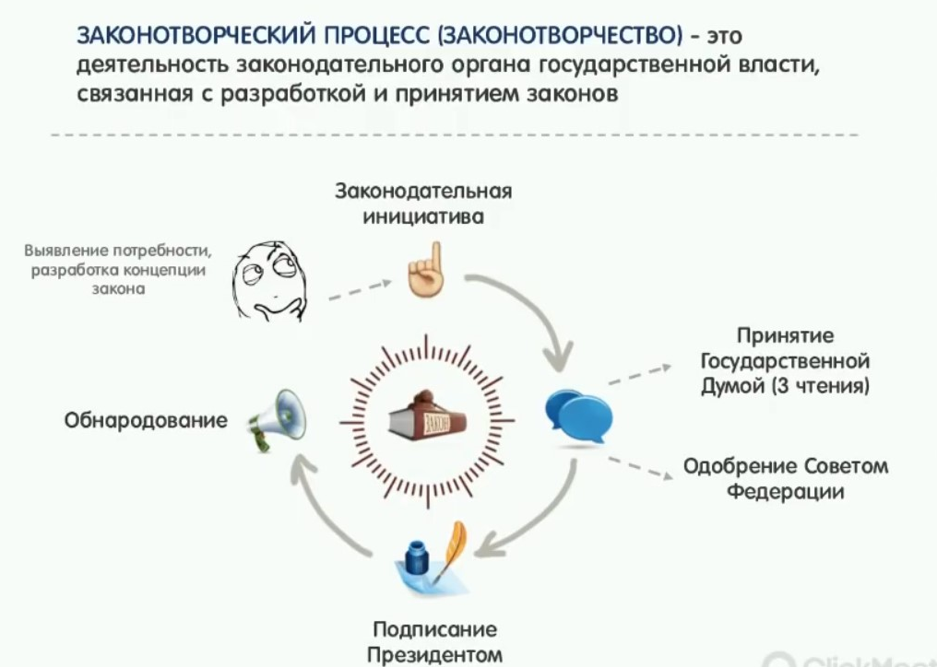
9 класс
повторение по теме «Основы российского законодательства»

Slide 2

Домашнее задание посмотрите видеоурок
https://www.youtube.com/watch?v=lnbglOZe5ek
напишите конспект в тетради

